Slide 1





Chào mừng quý thầy cô và các bạn học sinh đến với tiết âm nhạc
Bản quyền TT-ÂN-Phi Trường 0987508433 cấm chia sẻ dưới mọi hình thức

Slide 2



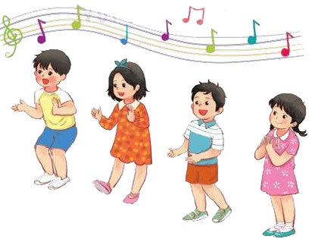

TIẾT 34
KIỂM TRA ĐÁNH GIÁ CUỐI NĂM

Slide 3
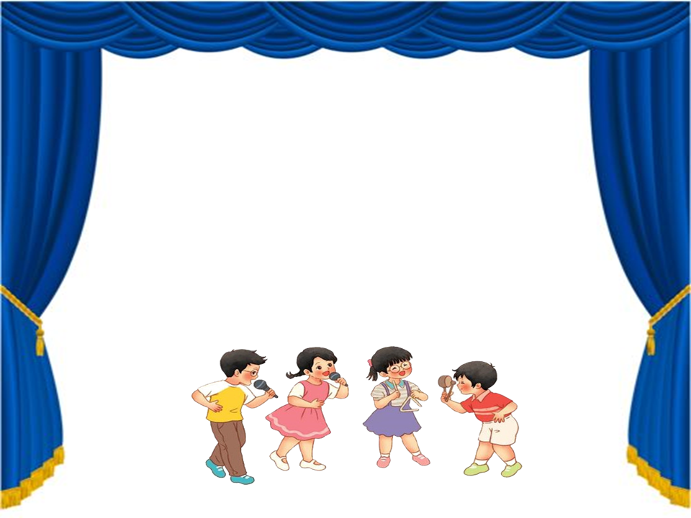

THỰC HÀNH − LUYỆN TẬP
1. Gõ hoặc vỗ tay theo hình tiết tấu
– HD HS tập gõ và vỗ tay bài tập mẫu 1 tiết tấu từ chậm đến nhanh dần.
– Luyện tập gõ nối tiếp, gõ đối đáp theo nhóm nhóm 1 gõ song đến nhóm 2 và cuối cùng nhóm 3

Slide 4

– HD HS tập gõ và vỗ tay bài tập mẫu 1 tiết tấu từ chậm đến nhanh dần.
– Luyện tập gõ nối tiếp, gõ đối đáp theo nhóm nhóm 1 gõ song đến nhóm 2 và cuối cùng nhóm 3

Slide 5
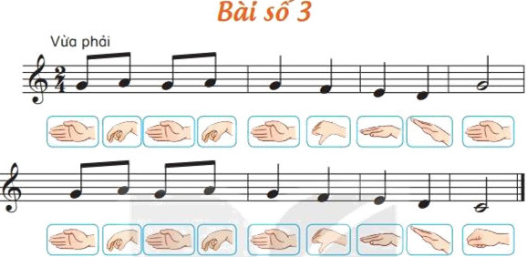
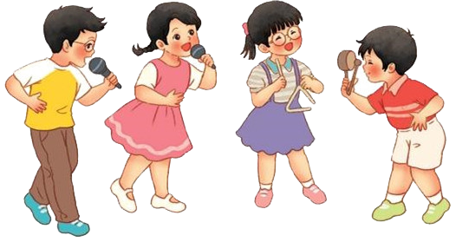
2. Kiểm tra các bài Đọc nhạc
Đọc bài đọc nhạc số 1 kết hợp thực hiện kí hiệu bàn tay

Slide 6





Ôn đọc bài đọc nhạc 4 kết hợp vận động cơ thể. Sau đó cho HS sáng tạo các động tác khác với hình thức cá nhân

Slide 7
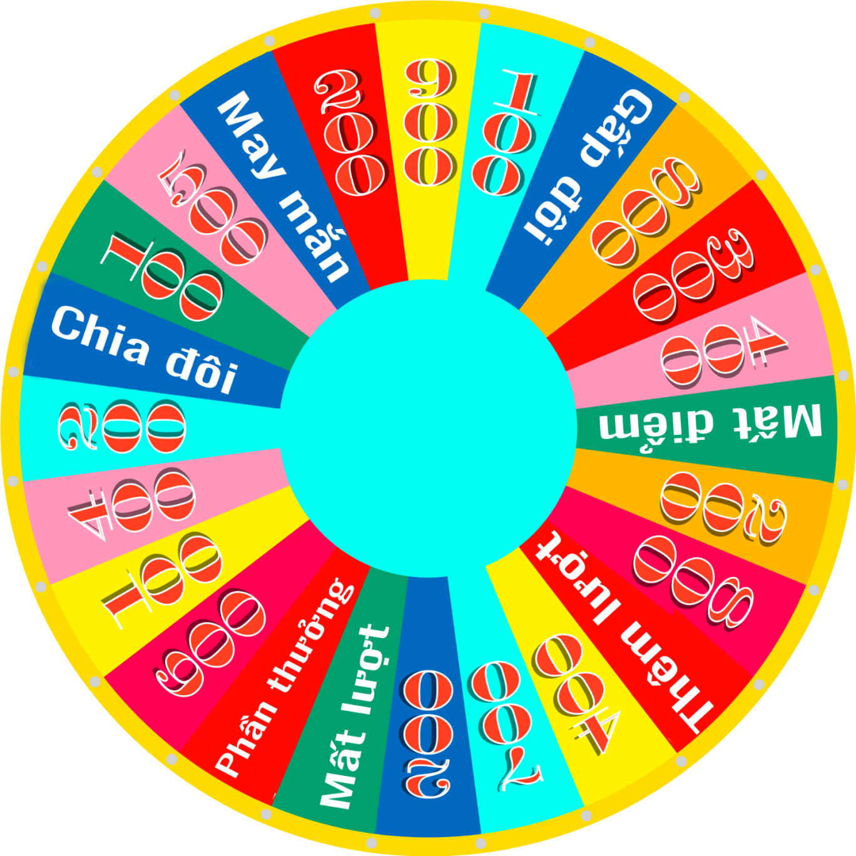

3. Kể tên và hát diễn cảm bài hát ở các chủ đề đã học
VÒNG QUAY
KỲ DIỆU
CÂU 1
CÂU 2
CÂU 3
CÂU 4
(Chú ý GV sử dụng ấn vào vòng quay 1 lần là quay, ấn vào vòng quay 2 lần là dừng)

Slide 8


Câu 1: Ở học kỳ 1 em đã học những bài hát, tác giả nào trong chủ đề nào
Đáp án câu 1:Dàn nhạc trong vười-Tô Đông Hải-CĐ 1. Con chim chích chòe dân ca Nam Bộ-Lời Việt Anh-CĐ 2. Học sinh lớp 2 chăm ngoan-Hoàng Long-CĐ 3.Chú chim nhỏ dễ thương-Nhạc Pháp-Lời Hoàng Anh-CĐ 4.

Slide 9
Câu 2: Ở học kỳ 2 em đã học những bài TĐN nào? Hãy kể tên các bài TĐN đó
Đáp án câu 2: Hoa lá màu xuân-Hoàng Hà-CĐ5. Mẹ ơi con biết-Nguyễn Văn Chung-CĐ 6. Trang trại vui vẻ-Nhạc nước ngoài-Lời Phương Mai-CĐ7. Ngày hè vui-Lê Bùi-CĐ8.

Slide 10
Chú ý câu 3 GV chia lớp 2 tổ: Tổ 1 gọi bất kỳ 1 quay và chọn câu hỏi
Câu 3: Em hãy cùng các bạn trong tổ em hát hòa giọng LK 4 bài HK1
Đáp án câu 3: Tổ 1 thực hiện

Slide 11
Chú ý gọi bất kỳ 1 HS tổ 2 quay và chọn câu hỏi
Câu 4: Em hãy cùng các bạn trong tổ em hát hòa giọng LK 4 bài HK2
Đáp án câu 4: Tổ 2 thực hiện

Slide 12
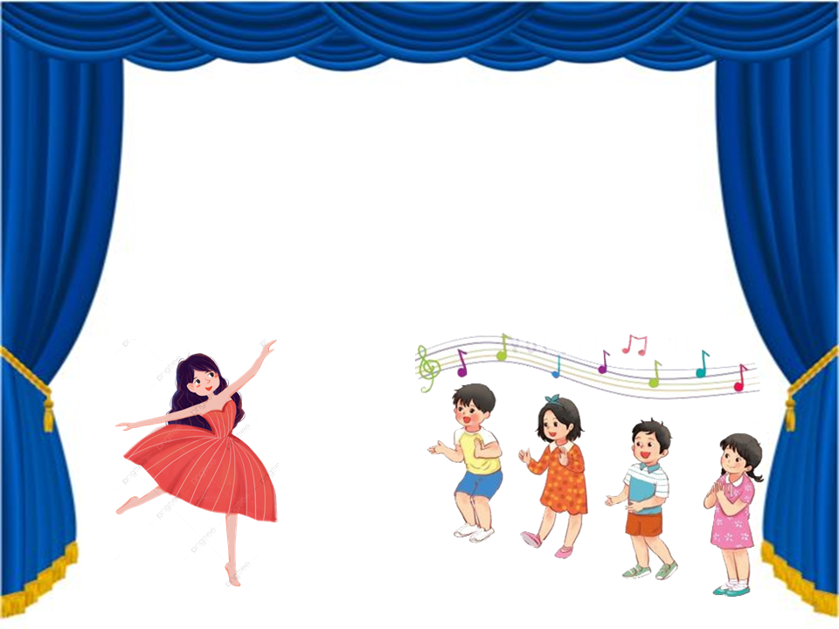
4. Tập biểu diễn bài hát
8 FILE BÀI HÁT
–Tổ chức HS tập biểu diễn các bài hát với hình thức tốp ca, tam ca, song ca, đơn ca, gõ đệm hoặc, động cơ sao cho mỗi bài 1 hình thức khác nhau.

Slide 13


Giáo dục-củng cố-dặn dò

Slide 14


Bản quyền TT ÂN Phi Trường 0987508433 cấm chia sẻ dưới mọi hình thức

